Slide 1
INGENIERÍA DE SOFTWARE · CÁTEDRA DE DISEÑO
Dominando el Patrón Composite
Estructuras todo-parte, polimorfismo recursivo y prevención de errores críticos.

Slide 2
DIAGNÓSTICO DEL EXAMEN
Los Tres Bloqueos Recurrentes
01
02
03
Confusión Inicial
Ruptura Polimórfica
Ciclos Infinitos
Sesgo creacional hacia Factory.
Modelado con listas separadas.
Referencias circulares en árbol.

Slide 3
CRITERIO DE DECISIÓN
Distinción entre Familias GoF
Patrones No Estructurales
Patrón Composite
Factory Method: Instanciación diferida en subclases.
Propósito: Estructurar jerarquías en árbol todo-parte.
Abstract Factory: Creación de familias de objetos.
Foco: Composición recursiva de elementos.
Observer: Notificación ante cambios de estado.
Clave: Tratamiento uniforme a cualquier nivel.

Slide 4
DEFINICIÓN GOF
El Principio de Uniformidad
"Permite tratar a los objetos individuales y a sus composiciones de manera idéntica."
El cliente desconoce si ejecuta una tarea simple o un árbol completo.

Slide 5

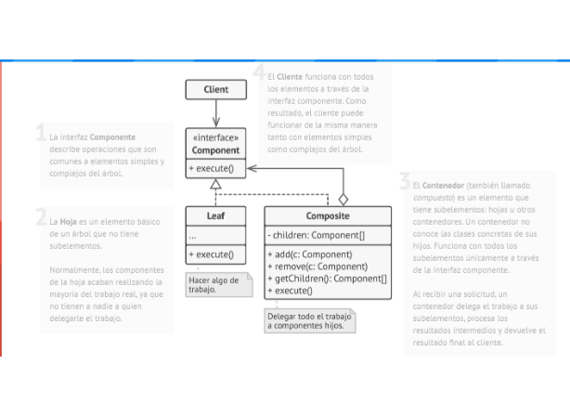
ESTRUCTURA CANÓNICA
Roles y Relaciones del Patrón
1. Componente & Cliente
Contrato común sin branching condicional.
2. Hoja (Leaf)
Ejecuta trabajo concreto sin delegar.
3. Compuesto (Composite)
Colección uniforme y delegación recursiva.

Slide 6
ERROR TÍPICO N° 1
El Anti-Patrón de las Dos Listas
Diseño Incorrecto
Diseño Polimórfico
class Etapa { List tareas; List subEtapas; }
class Etapa { List tareas; List subEtapas; }
class Etapa : ComponenteProyecto { List hijos; }
class Etapa : ComponenteProyecto { List hijos; }
Rompe recursividad y duplica recorridos.
Recursividad natural con lista única.

Slide 7
MAPEO DE DOMINIO
Tarea Simple vs Etapa Compuesta
Tarea (Hoja)
Etapa (Compuesto)
Naturaleza: Trabajo concreto e indivisible.
Naturaleza: Contenedor de trabajos u otras etapas.
Atributos: Materiales y mano de obra.
Atributos: Colección de componentes hijos.
Cálculo: Suma directa de costos propios.
Cálculo: Sumatoria delegada en sus elementos.

Slide 8
DILEMA DE INTERFAZ
Transparencia vs Seguridad
Enfoque Seguro (Recomendado)
Enfoque Transparente
Ubicación: Agregar y Quitar solo en Etapa.
Ubicación: Métodos definidos en clase base.
Ventaja: Evita excepciones en tiempo de ejecución.
Ventaja: Cliente trata a todos como contenedores.
Trade-off: Requiere validar el tipo para agregar.
Trade-off: Tarea lanza UnsupportedOperationException.

Slide 9
IMPLEMENTACIÓN EN C#
La Elegancia de la Delegación
public override decimal CalcularCosto() { // Delegación polimórfica sin estructuras condicionales return _elementos.Sum(e => e.CalcularCosto()); }
public override decimal CalcularCosto() { // Delegación polimórfica sin estructuras condicionales return _elementos.Sum(e => e.CalcularCosto()); }
Cero inspecciones con is o switch. El tipo concreto resuelve la operación.

Slide 10

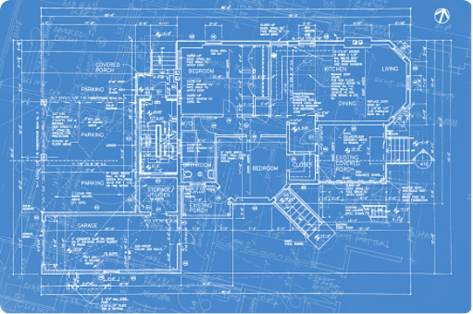
PUNTO CRÍTICO DEL EXAMEN
La Trampa de los Grafos Cíclicos
El Árbol es Acíclico
Un contenedor no puede contenerse a sí mismo.
Causa del Desborde
Agregar un ancestro produce bucles infinitos.

Slide 11
PREVENCIÓN DE ERRORES
Blindaje Defensivo contra Ciclos
public void Agregar(ComponenteProyecto componente) { if (componente == this || EsAncestro(componente)) throw new InvalidOperationException("No se admiten ciclos."); _elementos.Add(componente); }
public void Agregar(ComponenteProyecto componente) { if (componente == this || EsAncestro(componente)) throw new InvalidOperationException("No se admiten ciclos."); _elementos.Add(componente); }
Validar identidad y jerarquía superior antes de insertar en colecciones.

Slide 12
INTERACCIÓN CON EL USUARIO
Construcción Segura desde Consola
Paso 1: Selección
Paso 2: Instanciación
Paso 3: Inserción
Elegir nodo padre de destino.
Crear instancia de tarea o etapa.
Vincular al contenedor validado.

Slide 13
DISEÑO ESTRUCTURAL
Diagrama de Clases del Examen
«abstract»
ComponenteProyecto
+ CalcularCosto() : decimal
Tarea
Etapa
(Hoja indivisible)
(Compuesto con lista polimórfica)

Slide 14
RÚBRICA DE ÉXITO
Checklist para el Recuperatorio
Polimorfismo Real
Recursividad Limpia
Control de Ciclos
Una sola lista de la clase base.
Delegación directa en métodos hijos.
Impedir agregar nodos sobre sí mismos.

Slide 15
CONCLUSIÓN Y CIERRE
Construyendo Código Mantenible
Composite resuelve la complejidad jerárquica transformando árboles en llamadas uniformes.

Slide 16

Image Sources
https://www.dfdhouseplans.com/blog/wp-content/uploads/2022/11/Blueprint2-1.jpg
Source: www.dfdhouseplans.com

